Slide 1



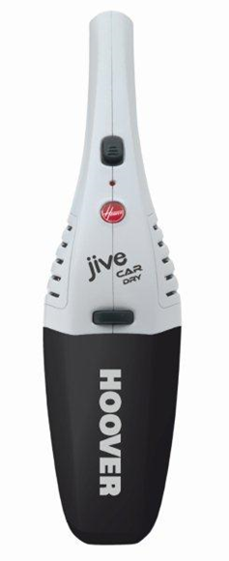
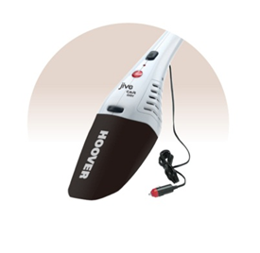

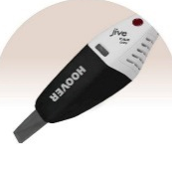
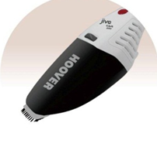

SJ4000DWB6/1 011 – ruční bezSÁČKOVÝ vysavač JIVE
Samostatný filtr, jednoduchý textilní filtr, 12V NiMh baterie, suché použití (napájení v autě), štěrbinová hubice, prachový kartáč
Výkon a vlastnosti
Použití Suché (pro použití v autě)
Jmenovité napětí (V) 12 (napájení v autě)
Typ baterie NiMH AA
Hladina hluku (dB(A)) 78
Funkce a výbava
Systém separace prachu Samostatný filtr
Předmotorový filtr Jednoduchý textilní
Objem nádoby na prach (l) 0,3
Objem nádoby na tekutiny (l) -
Přední pogumovaná část Ne
Nastavení výkonu Ano (posuvným systémem)
Dobíjecí základna Ne
Držák na zeď Ne
Délka kabelu nabíječky (m) 4
Příslušenství integrované na těle Ne
Příslušenství
Štěrbinová hubice Ano
Prachový kartáč Ano
Stěrka Ne
Logistická data
Kód 39300225
EAN kód 8016361855472
Barva Bílá s černou
Rozměry výrobku v x š x h (cm) 11 x 10,4 x 41,7
Čistá váha výrobku (kg) 0,6
Rozměry balení v x š x h (cm) 11,5 x 11,2 x 43,5
Hrubá váha s obalem (kg) 0,9
SUCHÉ POUŽITÍ
PRO POUŽITÍ V AUTĚ (AUTO NAPÁJENÍ)
LEHKÝ
ŠTĚRBINOVÁ HUBICE
PRACHOVÝ KARTÁČ

